Slide 1
Análisis temporal de temperaturas: predicciones y geovisualización de observatorios de la NASA
Héctor González Milà
18/09/2023

Slide 2

INTRODUCCIÓN
Contexto: calentamiento global.
Herramientas: datos históricos, predicción, visualización (gráficas, mapas):
Recolección datos: webscraping (BeautifulSoup).
Visualización: matplotlib, seaborn
Predicción: ML (auto arima)
Geovisualización: Folium
Series temporales. Paso preparatorio para desarrollar predicciones.
Componentes: tendencia, estacionalidad, error
Algoritmo de predicción: SARIMA. Notación: SARIMA(p, d, q)x(P, D, Q)m.
Componentes principales: AR (Autoregressive), I (Integrated), y MA (Moving Average) representados por p, d y q.
Componentes estacionalidad (S): P, D, Q y m = 12 meses.

Slide 3
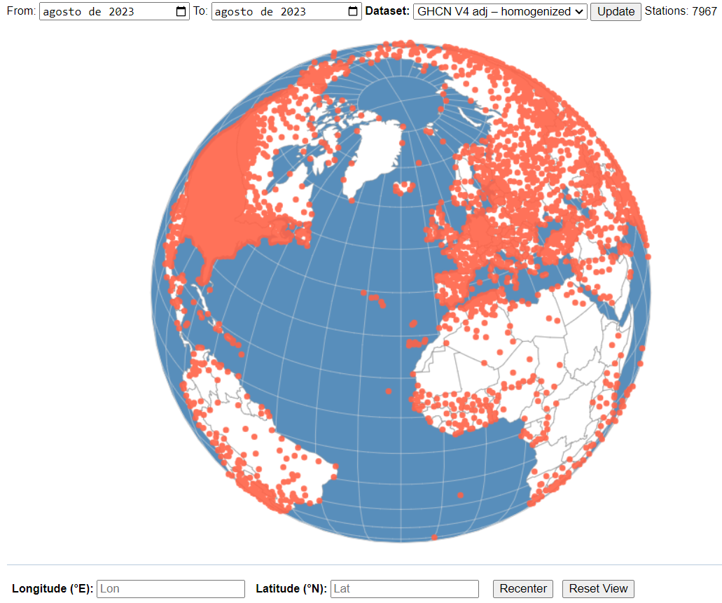
OBSERVATORIOS NASA
https://data.giss.nasa.gov/gistemp/station_data_v4_globe/

Slide 4
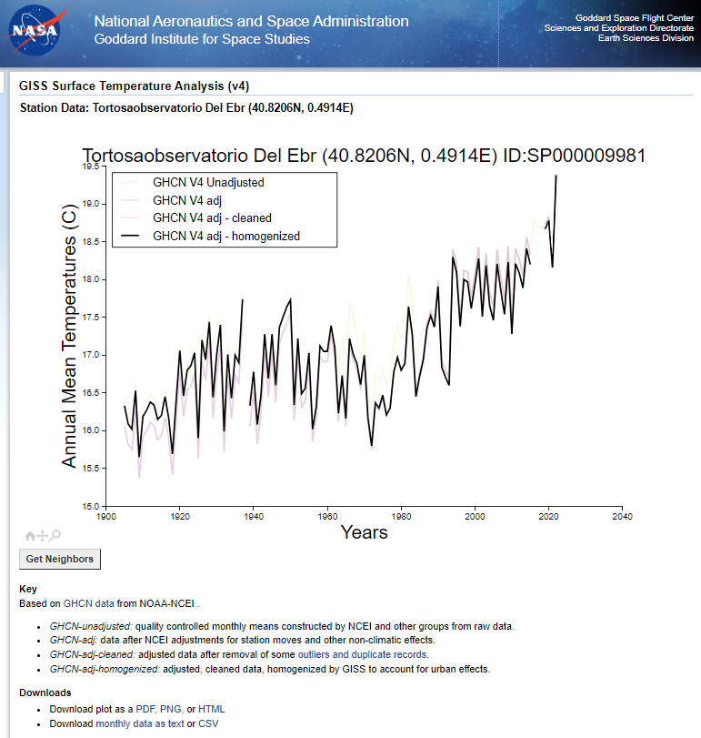
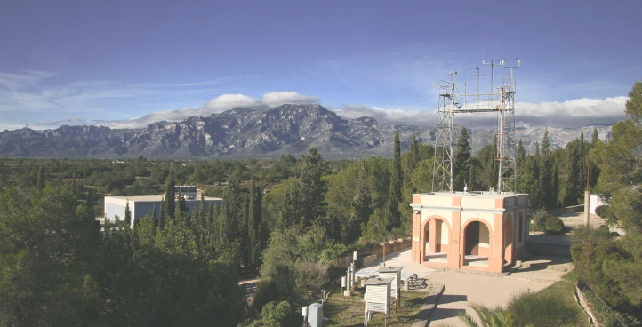
OBSERVATORIO DEL EBRO. TORTOSA
https://data.giss.nasa.gov/cgi-bin/gistemp/stdata_show_v4.cgi?id=SP000009981&dt=1&ds=14

Slide 5
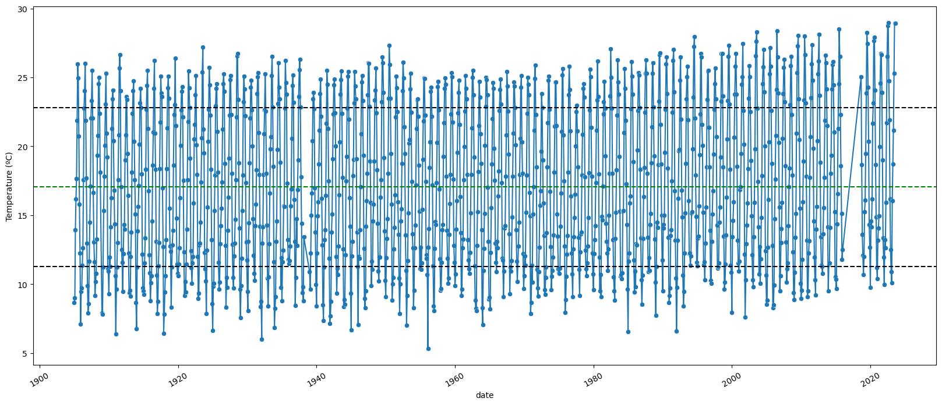
Histórico de temperatura

Slide 6
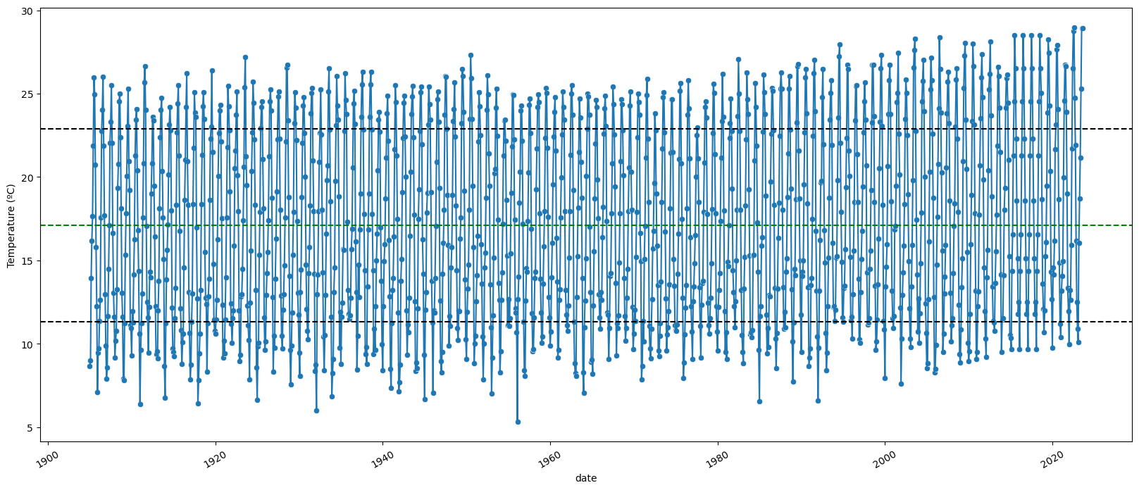
Histórico de temperatura (preprocesado)

Slide 7
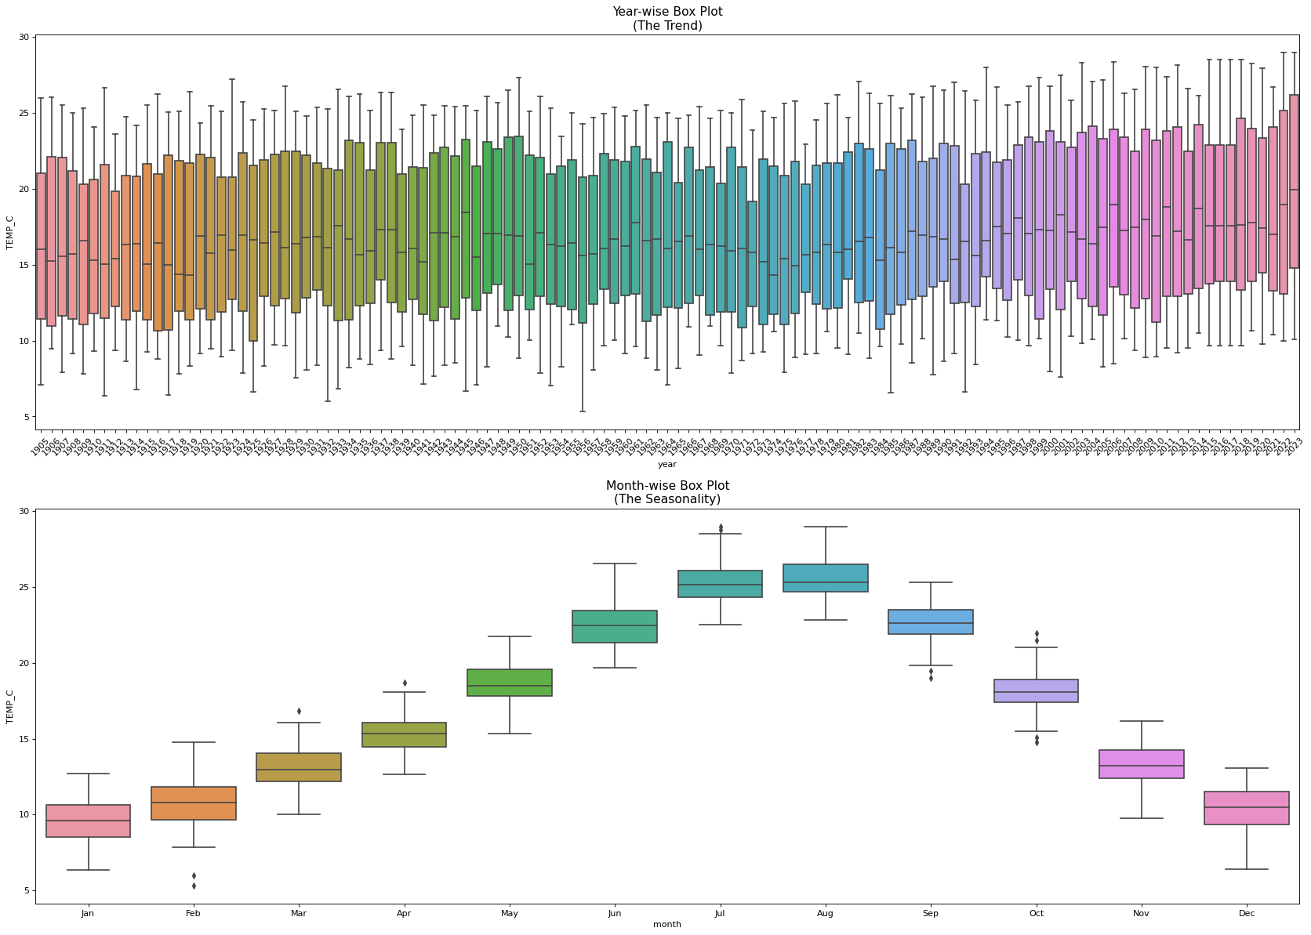
Temperatura: boxplots (anual y mensual)

Slide 8
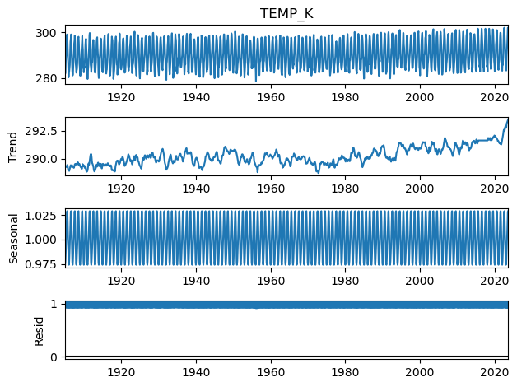
Descomposición STL (multiplicativa)

Slide 9
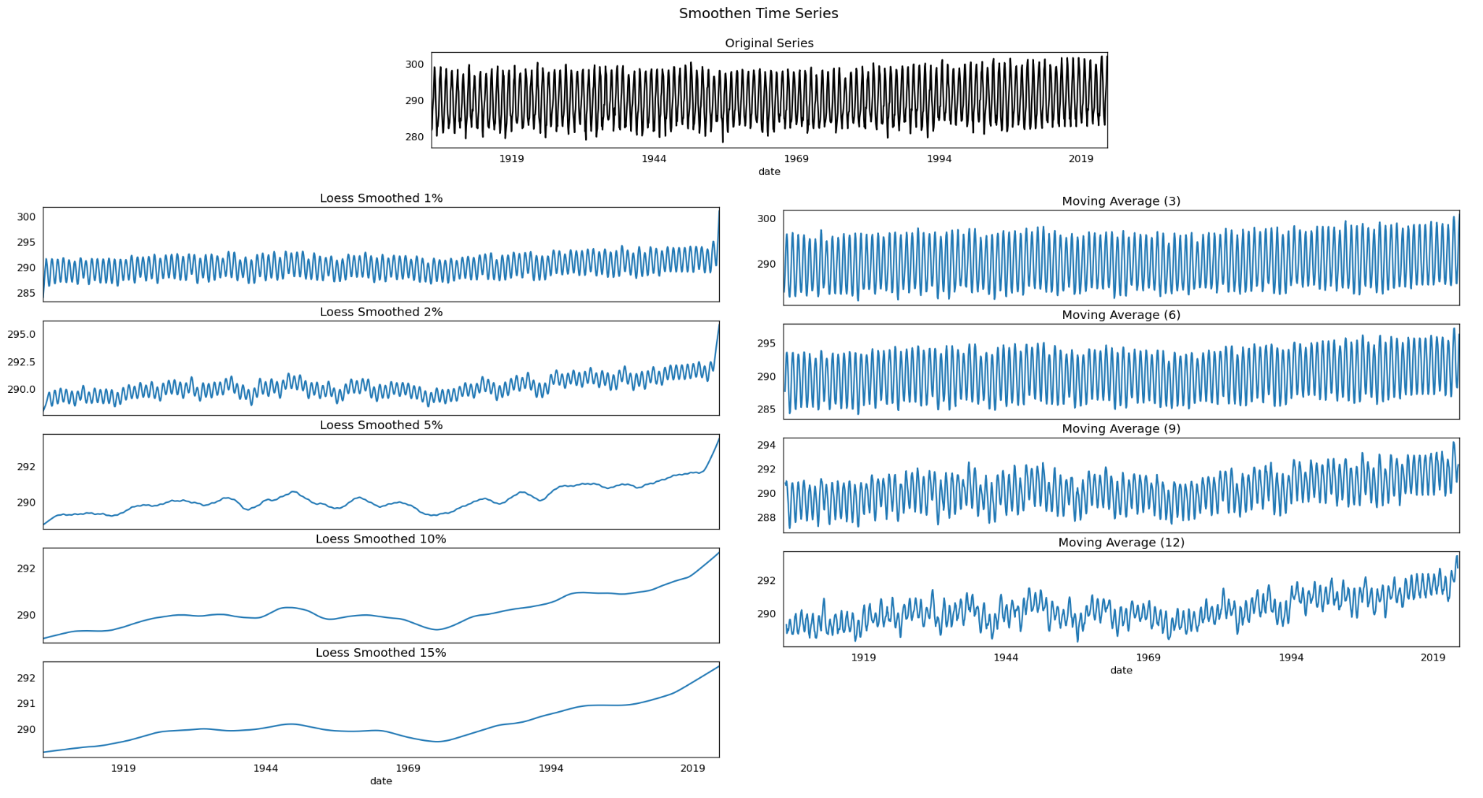
Smoothing (3MA)

Slide 10
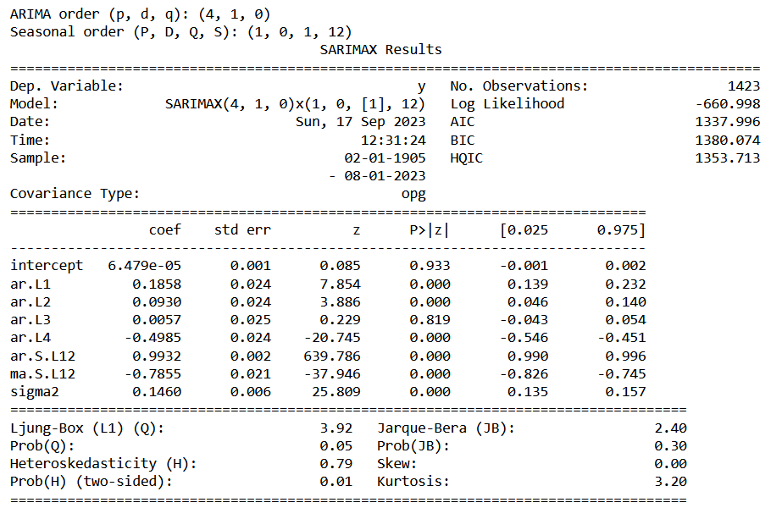
Modelado con auto arima
Media no es constante

Slide 11
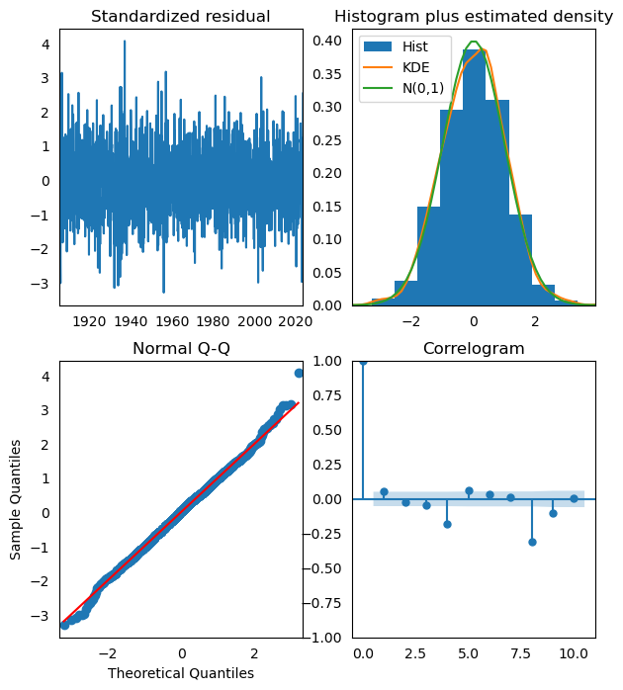
Gráficos de diagnósticos

Slide 12
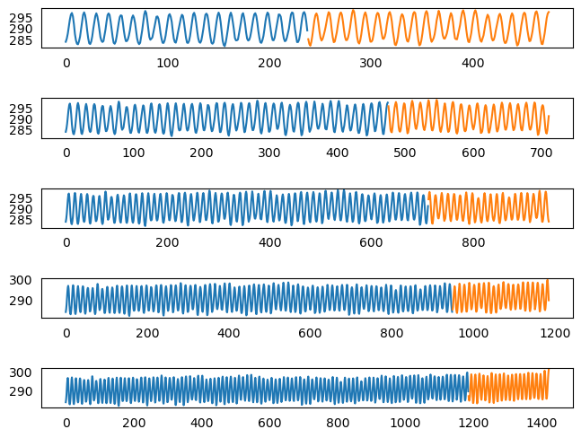
Backtesting (cross validation)

Slide 13
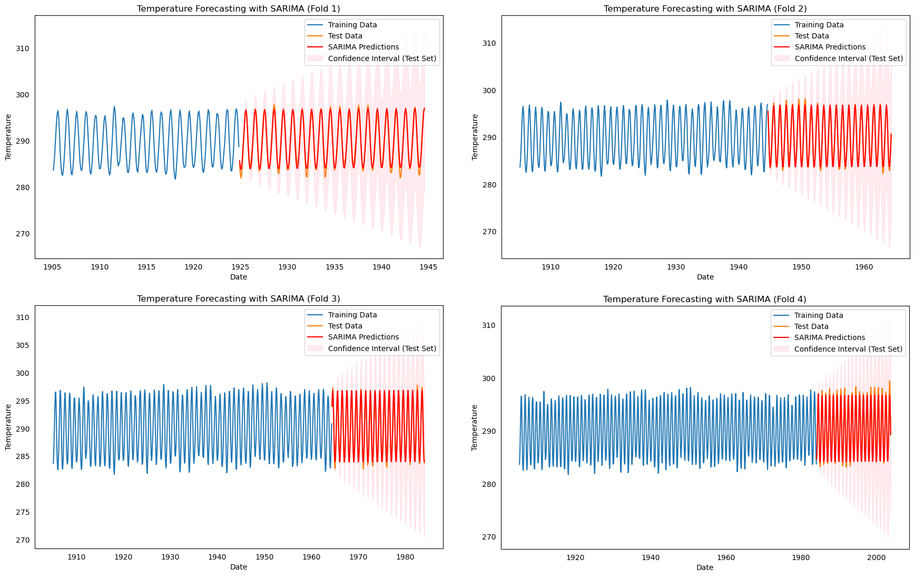

Slide 14
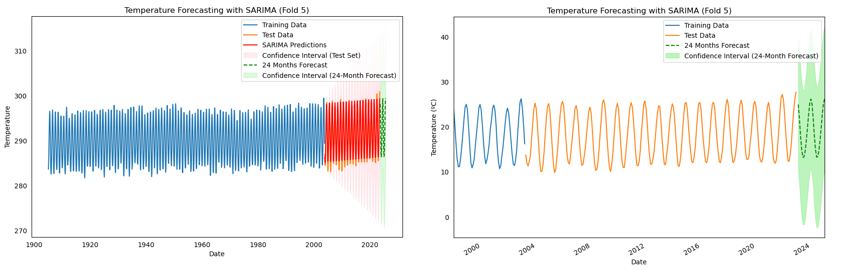
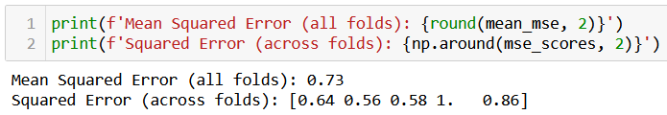

Slide 15
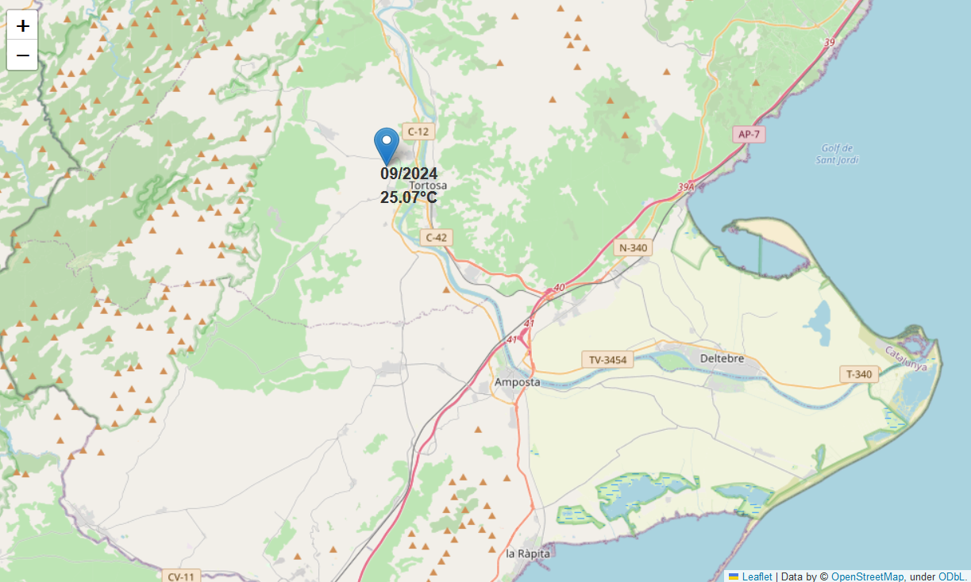

Slide 16
Conclusiones y proyección
El proyecto ha sido exitoso en lo que se refiere a extracción de datos, preprocesado, ajuste al modelo SARIMA, comprobación del mismo y muestra de datos en mapa con geolocalización.
Como siguientes pasos: mostrar el mapa con los datos en un dashboard, mostrar datos de más de un observatorio en el mismo mapa y, por ser un gas muy relevante en lo que a calentamiento global se refiere, añadir datos de concentración dióxido de carbono (CO2) al modelo. Para ello habrá que cambiar el modelo a SARIMAX, ya que esta concentración será considerado una variable exógena.

Slide 17
Gracias :D https://github.com/WotanJr/DS_ITACAD/tree/main/Project%20DS%20IT%20Acad https://www.linkedin.com/in/hector-gonzalez-mila-71b7a816/

